Slide 1
Распределённая система управления версиями Git, технологии CI/CD.
Старший преподаватель Пермского филиала ВШЭ
курс: Введение в DevOps
Воробьев Дмитрий Владимирович
DVVorobiev@hse.ru

Slide 2
Лекция 3.
Gitlab подготовка запроса на слияние веток на платформе Gitlab
Отправка запроса
Прием запроса
Подтверждение запроса, слияние с удалением ветки

Slide 3
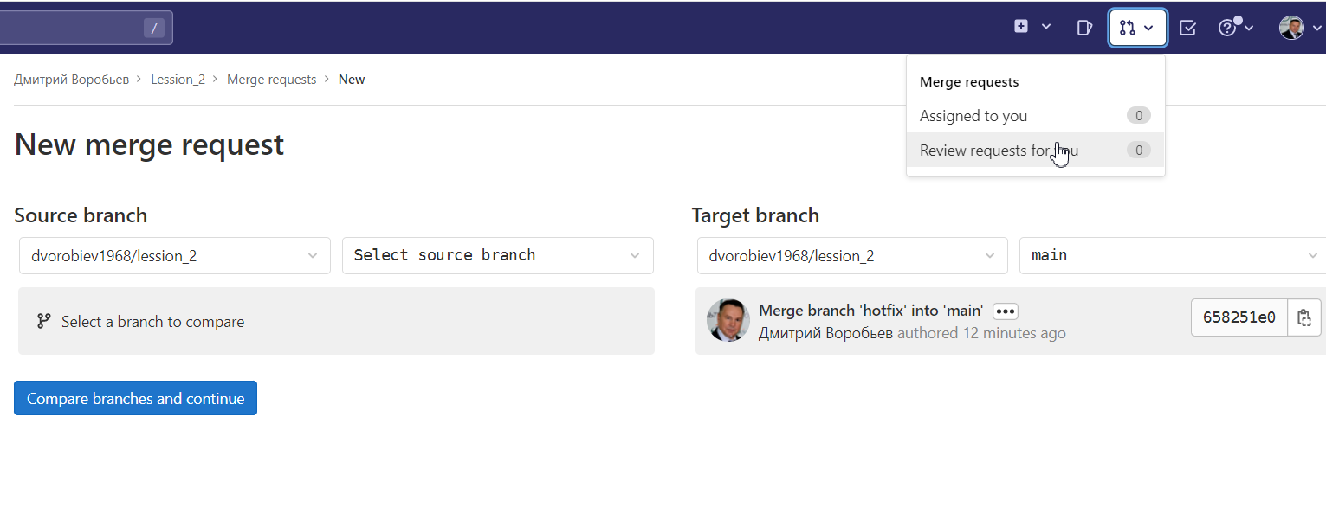
Отправка запроса на слияние
Запрос на слияние с главной веткой (main) отправляется с использованием панели Gitlab, после того как была выполнена синхронизация рабочей ветки на удаленном репозитории:
Делаем Merge request (кнопка на панели вверху)
Указываем «Review for you»

Slide 4
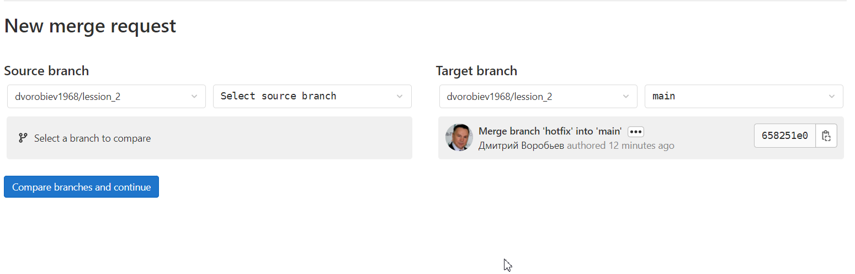
Отправка запроса на слияние
Задаем source branch, target branch
Жмем «Compare branches and continue»

Slide 5
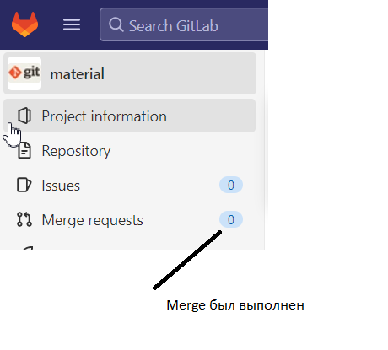
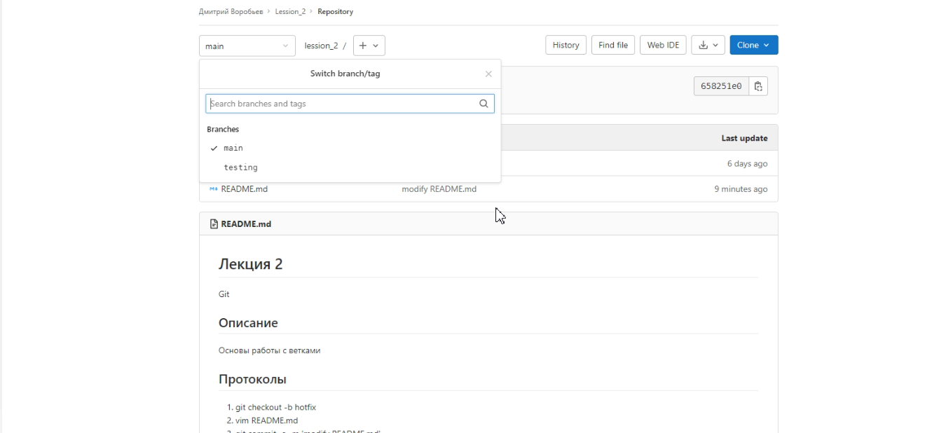
Прием запроса на слияние
После чего в целевом репозитории появляется отметка что пришел Mergre request, заходим и делаем Merge
После чего производится Merge ветка hotfix удаляется автоматически.

Slide 6
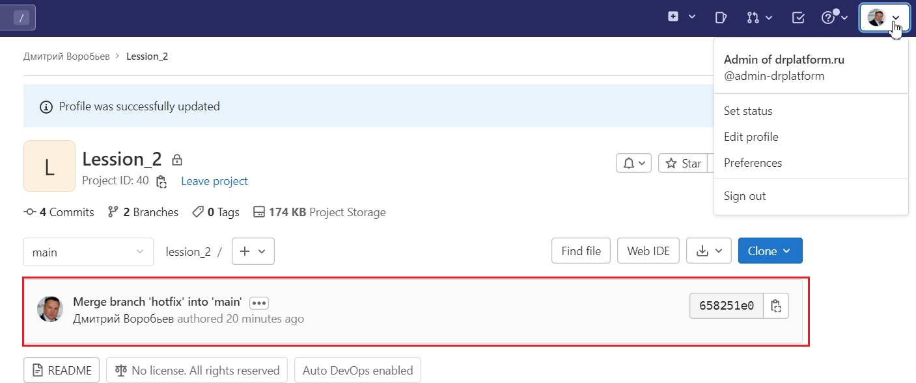
Подтверждение слияния
В окне проекта пользователя, инициировавшего merge также видим отметку:

Slide 7
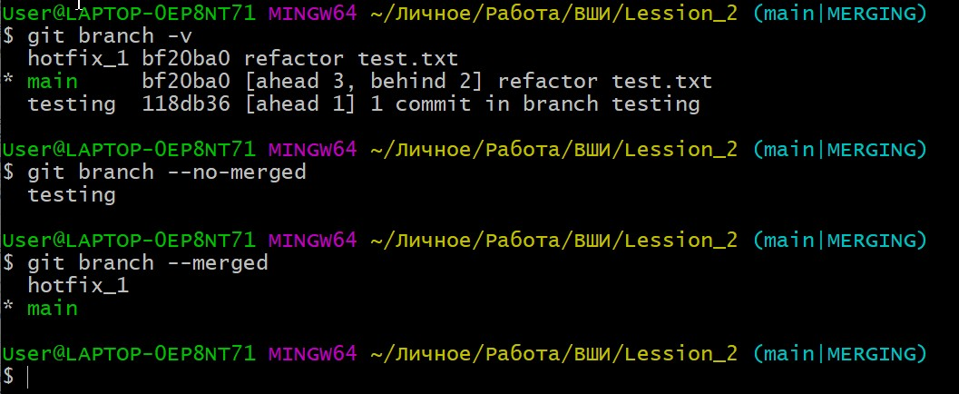
Управление ветками
git branch –v
git checkout main
git branch --merged|--no-merged

Slide 8
Управление ветками
Переименование ветки: git branch --move hothix hothix_1
git push --set-upstream origin hotfox_1
Изменение имени главной ветки: git branch --move main master
git push --set-upstream origin master
git push origin --delete main

Slide 9
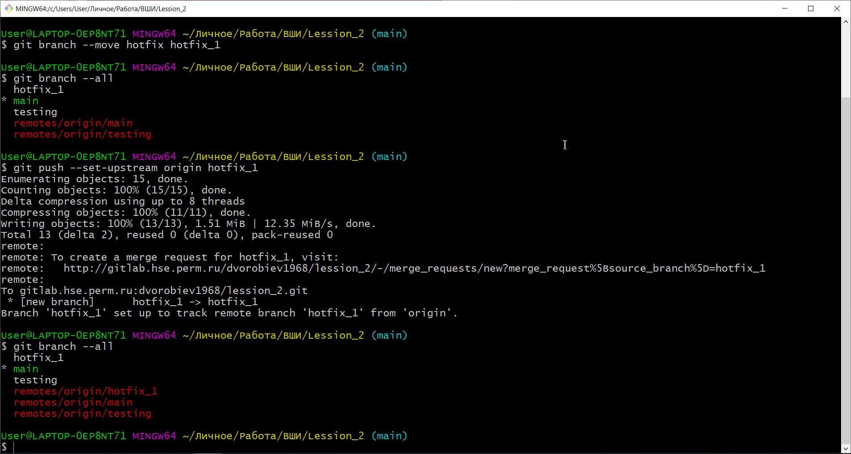
Управление ветками

Slide 10
Управление ветками
Долгоживущие ветки, которые используются для разных этапов цикла разработки; при этом происходит регулярное слияние изменения из одной ветки в другую. Например, такие ветки как (master, development, next)
Тематические ветки, которые используются для работы над конкретной функциональной возможностью или решения сопутствующих задач.

Slide 11
Управление удаленными ветками
Просмотр удаленных веток:
git ls-remote <remote>, git remote show<remote>
Отправка изменений:
git push <remote> <branch>
Отслеживание веток
git checkout --track <remote>/<branch>
Синхронизируем локальную ветку с веткой на удаленном сервере:
git push <remote> <branch>.
Получить измененные данные на сервере и синхронизиовать свою локальную отслеживаемую папку:
git fetch <remote>

Slide 12
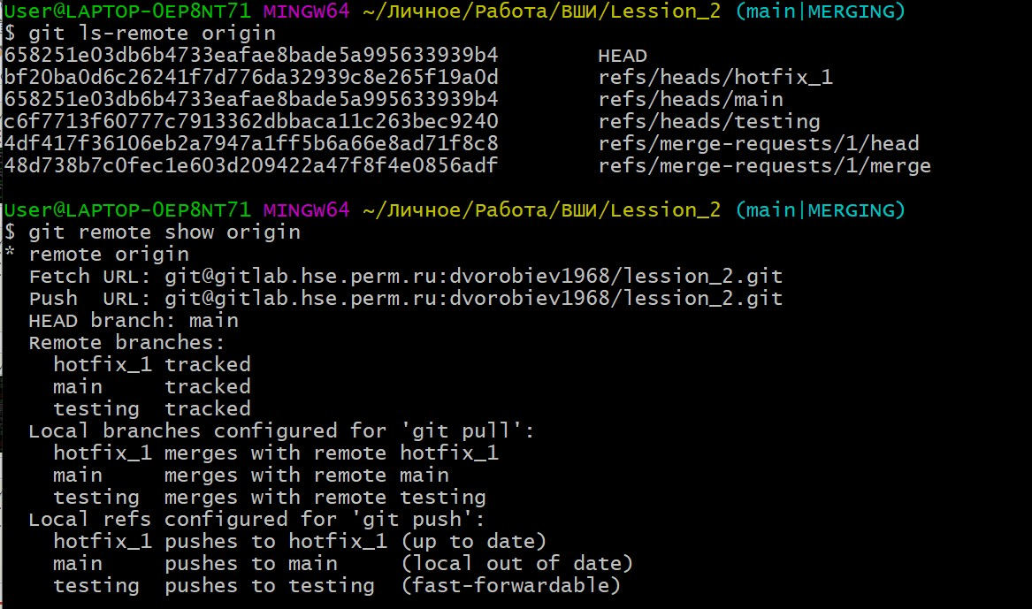
Управление удаленными ветками

Slide 13
Управление удаленными ветками
Чтобы создать локальную ветку с именем, отличным от имени удалённой ветки, просто указываем другое имя:
git checkout -b <new branch> <remote>/<branch>
Если уже имеется локальная ветка и необходимо настроить ее на слежение за удалённой веткой, которую вы только что получили, или хотите изменить используемую upstream-ветку, то воспользуйтесь параметрами -u или --set-upstream-to для команды git branch, чтобы явно установить новое значение.
git branch –u <remote>/<branch>
Просмотр настроенные ветки для слежения:
git branch –vv
Важно отметить, что выведенная информация описывает состояние на момент последнего получения данных с каждого из серверов. Эта команда не обращается к серверам, а лишь говорит вам о том, какая информация с этих серверов сохранена в локальном кэше. Для актуализации:
git fetch –all
git pull --all

Slide 14
Управление удаленными ветками
Получить с сервера все изменения в имеющихся ветках и самостоятельно сделать слияние:
git fetch
Получить с сервера все изменения в имеющихся ветках и автоматически сделать слияние:
git pull
Выполнить слияние с активной веткой:
git merge <remote>/<branch>
Удаление веток на удаленном сервере после отправки изменений
git push <remote> --delete <branch>

